Slide 1


Slide 2
CENSO ÚNICO DE APROVECHAMIENTOS, AVANCES Y RESULTADOS
Osvaldo Valdez Robles¹
José Abraham Soto Avila²
Francisco Hugo Figueroa Martinez¹
Edgar D. Abelleyra Cordero¹
CONAGUA¹, CEAG²

Slide 3
CENSO ÚNICO DE APROVECHAMIENTOS, AVANCES Y RESULTADOS.
Antecedentes.
Más del 80% del agua subterránea es utilizada por la agricultura.
La mayoría del agua que se utiliza para uso público urbano proviene del agua subterránea.
Constante abatimiento en los niveles de agua subterránea.
Falta de regulación de las extracciones de aguas subterráneas.
Desconocimiento de la totalidad de aprovechamientos de aguas subterráneas en el Estado.

Slide 4
Los COTAS
CENSO ÚNICO DE APROVECHAMIENTOS, AVANCES Y RESULTADOS.
Los Consejos Técnicos de Aguas (COTAS) son Organizaciones de usuarios que buscan establecer la gestión integral del agua en la región a través del consenso y propuestas de alternativas para el manejo y conservación del recurso.
Se constituyen entre 1997 y 1999 con el respaldo del Gobierno del Estado de Guanajuato.
Existen 14 Consejos Técnicos de Aguas (COTAS).
En Octubre de 1999 se constituye el CONSEJO ESTATAL HIDRÁULICO, A.C., que agrupa a todos los COTAS, los 2 Distritos de Riego y algunas Unidades de Riego.

Slide 5
Problemática y situación actual
CENSO ÚNICO DE APROVECHAMIENTOS, AVANCES Y RESULTADOS.
La información existente es con Datums de referencia distintos.
El numero de extracciones registradas en el REPDA es menor a la que arrojan los censos existentes (Conagua, CEA, COTAS, CEH, etc.).
18 de 20 acuíferos en el estado se encuentran sin disponibilidad.
Se extrae agua de forma ilegal e indiscriminada sin que se tenga pleno conocimiento del numero de aprovechamientos irregulares.

Slide 6
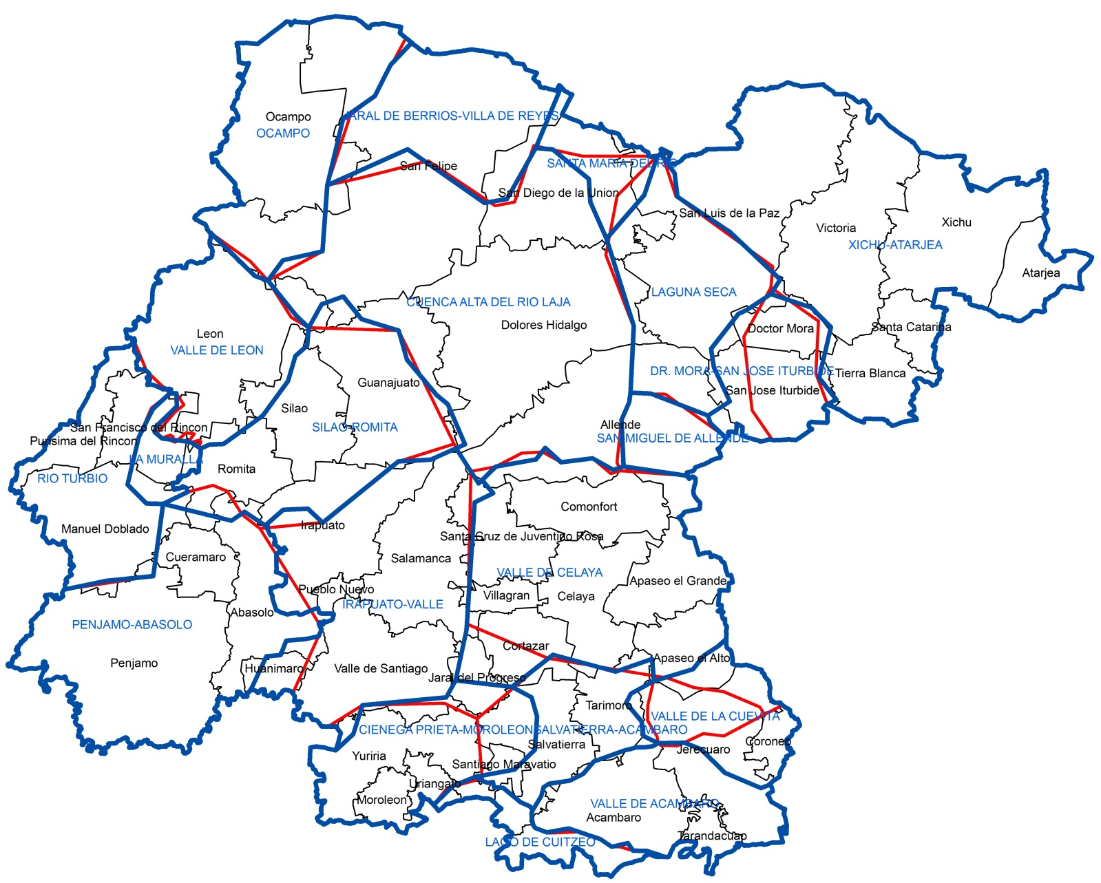
CENSO ÚNICO DE APROVECHAMIENTOS, AVANCES Y RESULTADOS.
PUBLICACIÓN DE LIMITES AÑO 2003.
PUBLICACIÓN DE LIMITES AÑO 2009.

Slide 7
CENSO ÚNICO DE APROVECHAMIENTOS, AVANCES Y RESULTADOS.

Slide 8
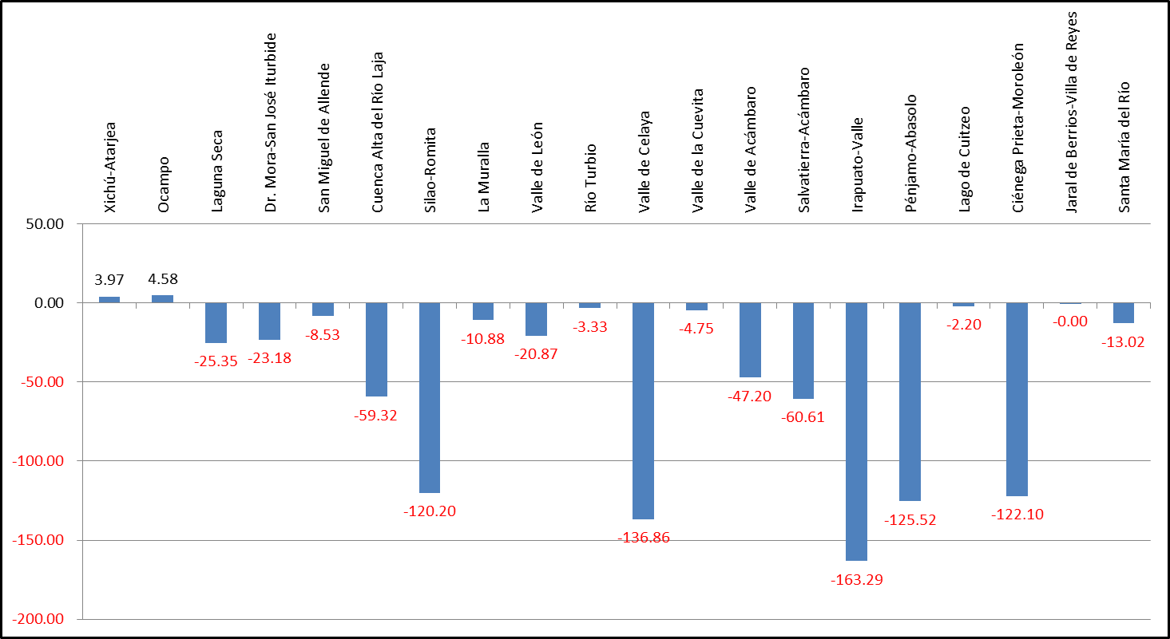
CENSO ÚNICO DE APROVECHAMIENTOS, AVANCES Y RESULTADOS.
DISPÓNIBILIDAD DEL AÑO 2015

Slide 9
CENSO ÚNICO DE APROVECHAMIENTOS, AVANCES Y RESULTADOS.
VISITAS Y DICTAMENES TECNICOS REALIZADOS POR EL DEPARTAMENTO DE AGUAS SUBTERRÁNEAS DE LA DIRECCIÓN LOCAL GUANAUATO, DESDE EL AÑO 1999 AL 2017.

Slide 10
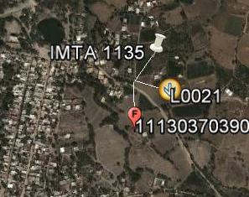
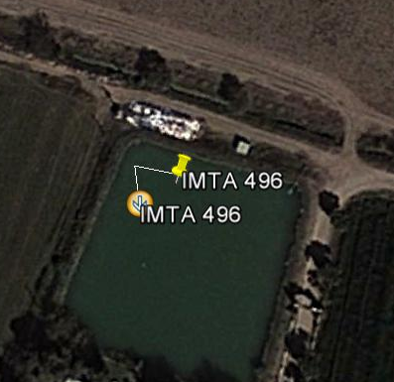
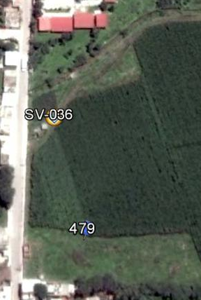
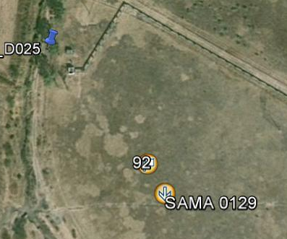
CENSO ÚNICO DE APROVECHAMIENTOS, AVANCES Y RESULTADOS.
HOMOLOGACIÓN DE LA INFORMACIÓN.

Slide 11
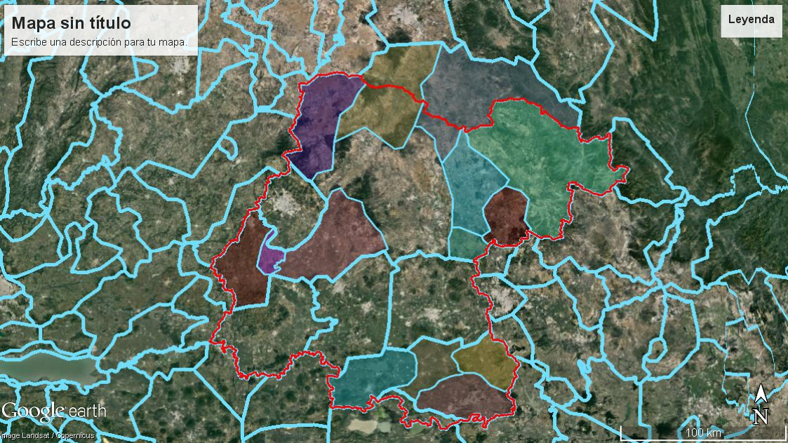
CENSO ÚNICO DE APROVECHAMIENTOS, AVANCES Y RESULTADOS.
ACUÍFEROS QUE FALTAN DEL CENSO ÚNICO.
VALLE DE CELAYA.
PÉNJAMO – ABASOLO.
IRAPUATO – VALLE.
CUENCA ALTA DEL RÍO LAJA.
VALLE DE LEÓN.
DOS ACUIFEROS INTERESTATALES:
JARAL DE BERRIOS – VILLA DE REYES.
SANTA MARÍA DEL RÍO.

Slide 12
CENSO ÚNICO DE APROVECHAMIENTOS, AVANCES Y RESULTADOS.
RESULTADOS DEL CENSO ÚNICO.

Slide 13
CENSO ÚNICO DE APROVECHAMIENTOS, AVANCES Y RESULTADOS.
COMPARACIÓN DE RESULTADOS DEL CENSO ÚNICO (APROVECHAMIENTOS).

Slide 14
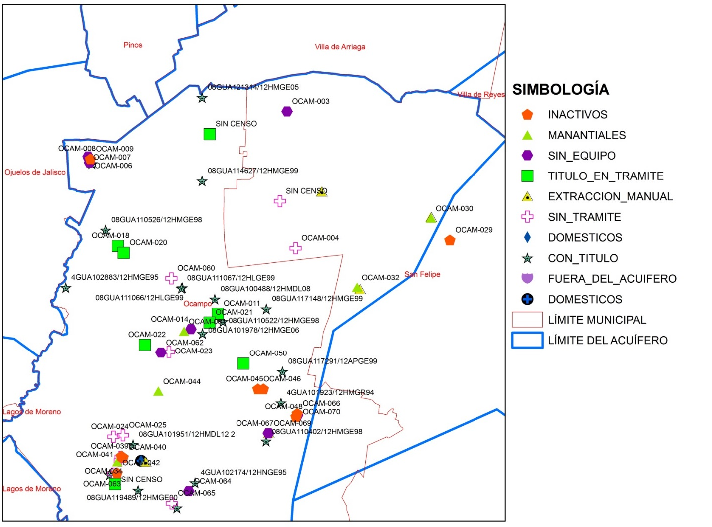
CENSO ÚNICO DE APROVECHAMIENTOS, AVANCES Y RESULTADOS.
ACUÍFERO DE OCAMPO
OBSERVACIÓN | FUENTES | VOLUMEN REPDA Mm³ | VOLUMEN DE EXTRACCIÓN Mm³
CON TITULO | 22 | 1,696,570 | 1,355,720
DOMESTICO | 1 |  | 400
EXTRACCIÓN MANUAL | 5 |  | 47,304
FUERA DEL ACUIFERO | 2 | 8,000
INACTIVOS | 14 |  | 7,884
MANANTIALES | 6 |  | 44,019
SIN EQUIPO | 10 |  | 203,670
SIN TRAMITE | 11 |  | 263,457
TITULOS EN TRAMITE | 8 | 379,900 | 756,864
TOTAL | 79 | 2,084,469 | 2,679,318

Slide 15
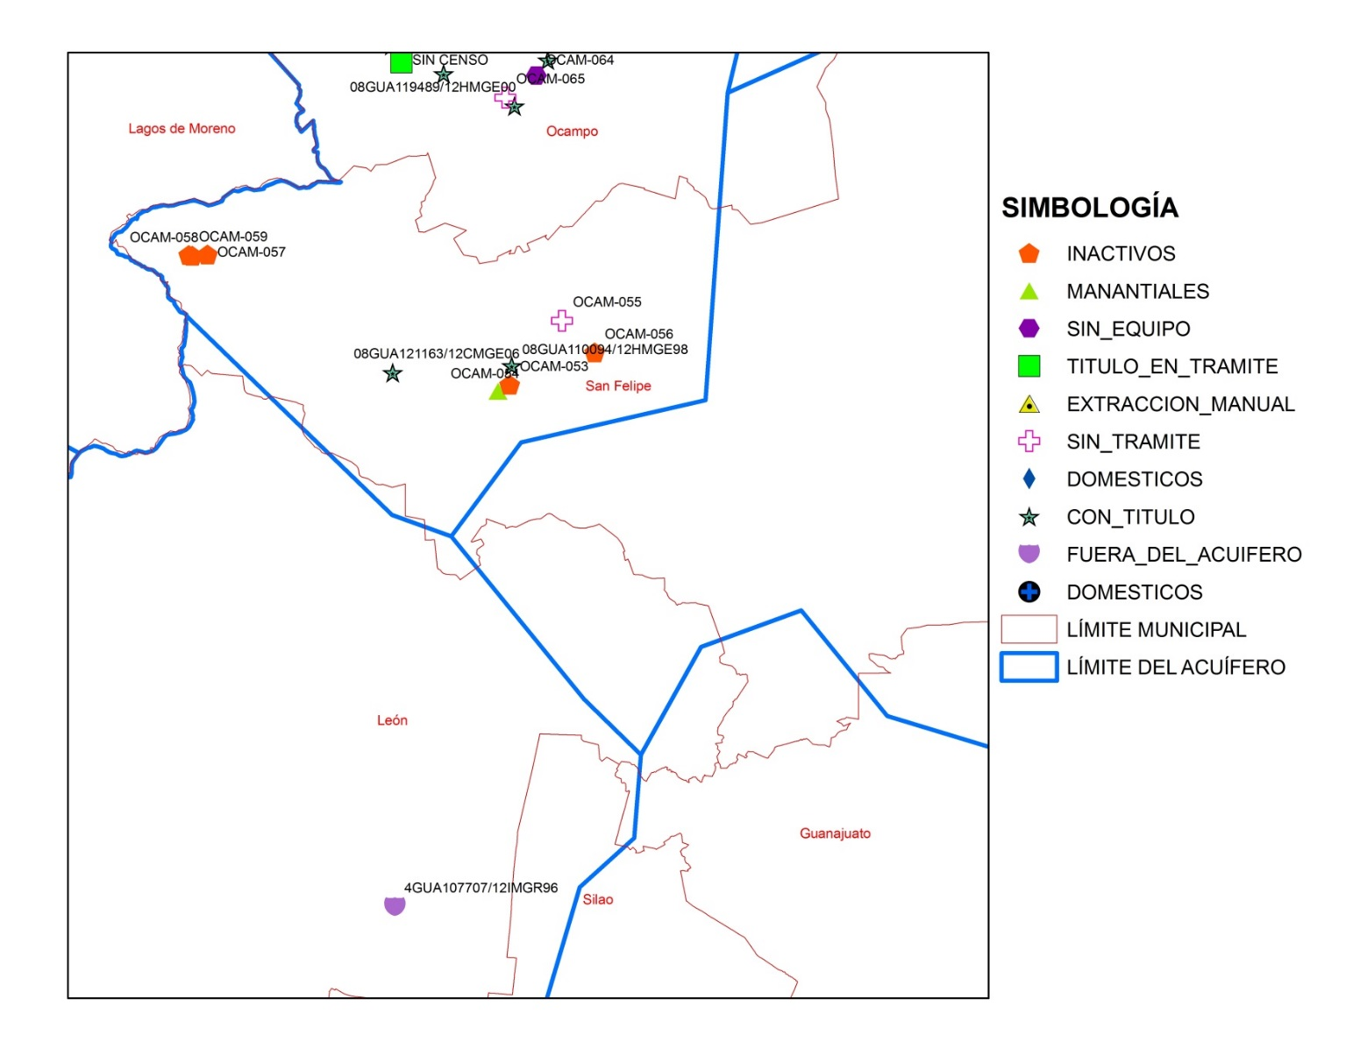
CENSO ÚNICO DE APROVECHAMIENTOS, AVANCES Y RESULTADOS.

Slide 16
CENSO ÚNICO DE APROVECHAMIENTOS, AVANCES Y RESULTADOS.

Slide 17
CENSO ÚNICO DE APROVECHAMIENTOS, AVANCES Y RESULTADOS.

Slide 18
CENSO ÚNICO DE APROVECHAMIENTOS, AVANCES Y RESULTADOS.

Slide 19
CENSO ÚNICO DE APROVECHAMIENTOS, AVANCES Y RESULTADOS.

Slide 20
CENSO ÚNICO DE APROVECHAMIENTOS, AVANCES Y RESULTADOS.

Slide 21
CENSO ÚNICO DE APROVECHAMIENTOS, AVANCES Y RESULTADOS.

Slide 22
CENSO ÚNICO DE APROVECHAMIENTOS, AVANCES Y RESULTADOS.

Slide 23
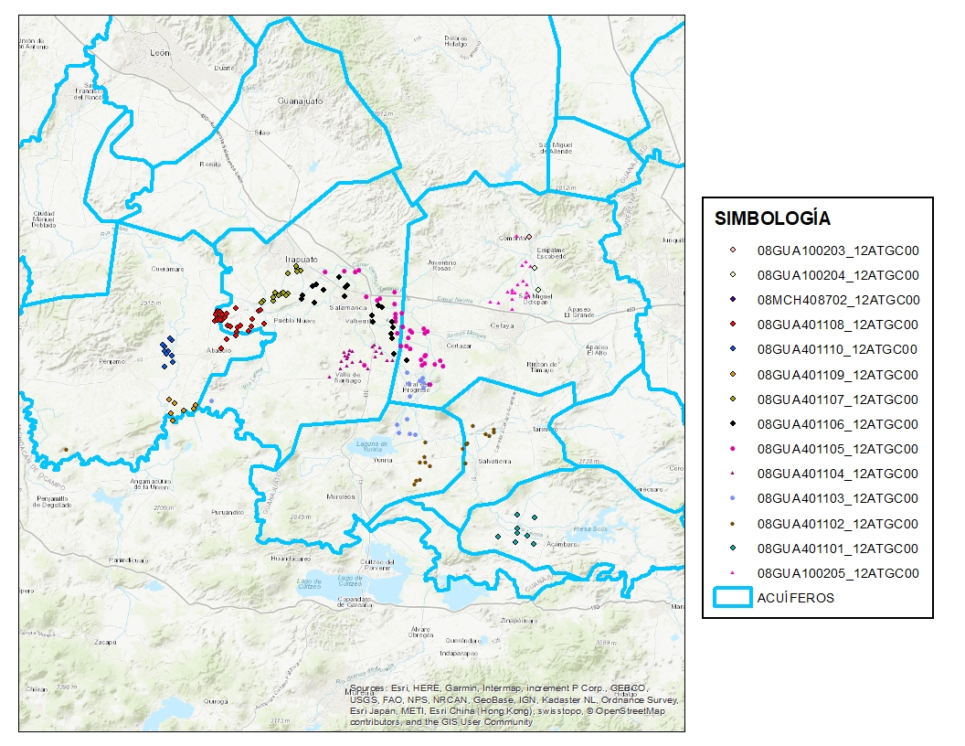
CENSO ÚNICO DE APROVECHAMIENTOS, AVANCES Y RESULTADOS.

Slide 24
CENSO ÚNICO DE APROVECHAMIENTOS, AVANCES Y RESULTADOS.

Slide 25
CENSO ÚNICO DE APROVECHAMIENTOS, AVANCES Y RESULTADOS.

Slide 26
CENSO ÚNICO DE APROVECHAMIENTOS, AVANCES Y RESULTADOS.
ACUÍFEROS = 167.491 Mm3, DISTRITO = 28.514 Mm3
TOTAL= 196.005 Mm3

Slide 27
CENSO ÚNICO DE APROVECHAMIENTOS, AVANCES Y RESULTADOS.
DISPONIBILIDAD 2018

Slide 28
CENSO ÚNICO DE APROVECHAMIENTOS, AVANCES Y RESULTADOS.
BENEFICIOS DEL CENSO ÚNICO.
UBICACIÓN DE NUEVOS SITIOS DE MONITOREO Y PRUEBAS DE BOMBEO
MANEJO PARA LA DICTAMINACIÓN DEL AREA DE AGUAS SUBTERRÉNEAS DE LOS ACUÍFEROS.
ÁNALISIS DE CONSUMOS ENERGETICOS EN LOS APROVECHAMIENTOS.
MAYOR CERTIDUMBRE EN EL NUMERO Y CONSUMO DE LOS APROVECHAMIENTOS.
MAYOR CERTIDUMBRE PARA EL CALCULO DE DISPONIBILIDADES DE AGUAS SUBTERRÁNEAS.
HOMOLOGACIÓN DE CRITERIOS PARA TODOS LOS INVOLUCRADOS (CONAGUA, CEA Y COTA’S), POR EJEMPLO DATUM Y CAMPOS EN LAS BASES DE DATOS.
FORTALECE EL TRABAJO COORDINADO ENTRE
INSTITUCIONES Y ASOCIACIONES DE USUARIOS.

Slide 29

GRACIAS POR SU ASISTENCIA

